Slide 1
Złącza napędów
PATA, SATA, SCSI

Slide 2
PATA (IDE, ATA)
Interfejs systemowy w komputerach klasy PC i Amiga przeznaczony do komunikacji z dyskami twardymi, zaproponowany w 1983 przez firmę Compaq.
Standard ATA nie jest już rozwijany w kierunku zwiększania szybkości transmisji. Początkowo stosowano oznaczenia ATA-1, ATA-2 itd., obecnie używa się określeń związanych z przepustowością interfejsu (ATA/33, ATA/66, ATA/100, ATA/133).

Slide 3
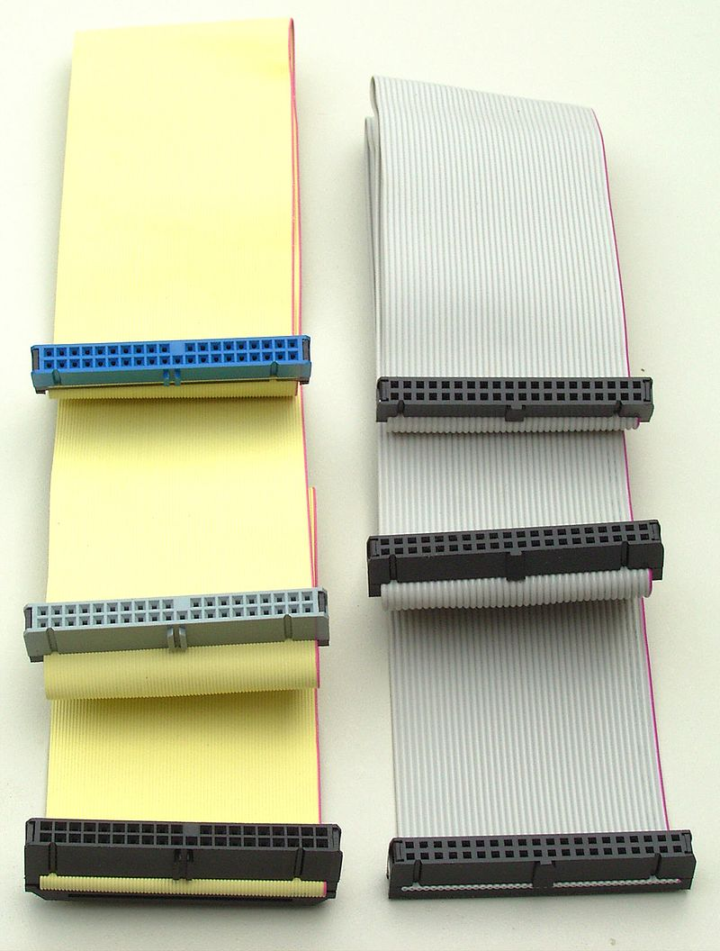

Slide 4
Największym minusem dysków z interfejsem PATA jest hierarchiczna struktura magistrali z jednym urządzeniem nadrzędnym (master) i jednym podrzędnym (slave). Zdarza się, że taki układ nie tylko może zmniejszyć szybkość pracy systemu (w sytuacji gdy wolniejsze urządzenie spowalnia szybsze), ale stwarza również problemy z konfiguracją – trzeba odpowiednio ustawić zworki w obu dyskach.

Slide 5
Technika równoległej transmisji danych przy obecnych prędkościach (do 133 MB/s) wymaga stosowania dość niewygodnych w montażu, szerokich i krótkich taśm. W przypadku większych dystansów między dyskami a płytą główną zastosowanie zwykłego przewodu połączeniowego obniży szybkości transmisji.
Dzieje się tak dlatego, że równolegle wysyłane czterdziestoma żyłami pojedyncze porcje informacji rozsynchronizowują się tym bardziej, im dłuższą drogę miały do pokonania. Nie ma więc możliwości, aby dotarły one na miejsce przeznaczenia w tym samym czasie. Kontroler musi zatem dłużej czekać, by złożyć w jedną całość paczkę danych przed przesłaniem ich dalej.

Slide 6
SCSI (Small Computer Systems Interface)
Równoległa magistrala danych przeznaczona do przesyłania danych między urządzeniami.
System SCSI do niedawna był powszechnie wykorzystywany głównie w wysokiej klasy serwerach i stacjach roboczych. Obecnie jest on stopniowo wypierany przez nowszy interfejs SAS. Tańsze komputery domowe wykorzystują przeważnie standard Serial ATA III, który i tak jest szybszy od SCSI (wcześniej najpowszechniejszy był standard ATA/IDE).

Slide 7
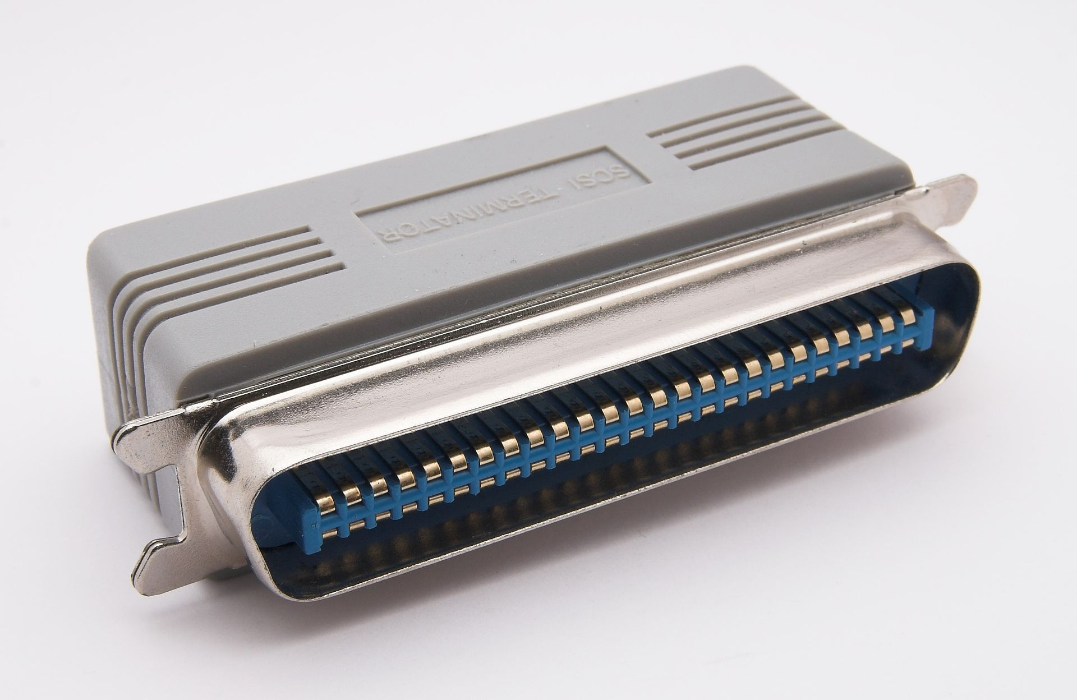

Slide 8
Cechy
Wszystkie urządzenia podłączone do magistrali są równorzędne, każde z nich może pełnić rolę zarówno inicjatora (rozpoczynać operację), jak i celu (wykonywać operację zleconą przez inicjatora). Niektóre urządzenia potrafią pełnić tylko jedną z ról.
Elektryczna budowa magistrali SCSI wymaga zakończenia jej specjalnym terminatorem.
W znakomitej większości konfiguracji do magistrali poprzez kontroler podłączony jest jeden komputer oraz urządzenia pamięci masowej (dyski twarde oraz napędy taśmowe). Spotykane są też inne urządzenia, np. skanery, drukarki, nagrywarki.
Magistrala SCSI pozwala na podłączenie dysku do więcej niż jednego komputera (tzw. układ V). Możliwe jest również przesyłanie danych bezpośrednio pomiędzy urządzeniami bez ingerencji komputera (np. wykonanie kopii macierzy dyskowej na taśmie magnetycznej).

Slide 9
Podłączenie
Każde z urządzeń podłączonych do magistrali SCSI posiada unikatowy w obrębie magistrali adres – identyfikator (ang. SCSI ID). Pierwotnie do adresowania urządzeń wykorzystywane były trzy bity magistrali, co pozwalało na połączenie ze sobą maksymalnie 8 urządzeń. W chwili, gdy magistrala danych rozrosła się do szerokości 16 bitów, została również rozszerzona do 4 bitów część adresująca urządzenia.
Identyfikator pełni również rolę priorytetu przy rozstrzyganiu próby jednoczesnego dostępu więcej niż jednego urządzenia do magistrali. Zwyczajowo kontroler posługuje się identyfikatorem 7. W obrębie jednego identyfikatora istnieją również tzw. LUN (ang. Logical Unit Number) identyfikujące tzw. urządzenie logiczne na jakie może być podzielone urządzenie fizyczne SCSI. Przykładem takiego urządzenia mogą być zmieniarki płyt CD, w których poszczególne elementy składowe (magazynki, czytniki) mogą być identyfikowane przy pomocy LUN.

Slide 10
Podział
sposób transmisji:
asynchroniczny
synchroniczny
prędkość transmisji:
5 MB/s
10 MB/s
20 MB/s
40 MB/s
80 MB/s
160 MB/s
320 MB/s
640 MB/s
szerokość magistrali:
8 bitów
16 bitów
parametry elektryczne:
sterowanie napięciowe (Single Ended) oznaczane jako SE
sterowanie różnicowe (Differential lub High Voltage Differential) – HVD (5,0 V, długość kabla w zależności od wersji do 25 m)
sterowanie różnicowe niskonapięciowe (Low Voltage Differential) – LVD (3,3 V, długość kabla do 12 m)

Slide 11
Odmiany
SCSI-1: pierwsza wersja standardu. Pozwalała na transfer z prędkością 5 MB/s na odległość 6 m. Złącze Centronics 50-stykowe.
SCSI-2: kolejna wersja standardu. Składa się z dwóch wariantów, zwiększających transfer do 10 (szybkie lub plain SCSI, Złącze Centronics 50-stykowe) lub 20 MB/s (szybkie szerokie SCSI, złącze 50- lub 68-stykowe) (odpowiednio Fast SCSI i Wide SCSI). Maksymalna odległość to około 3 metry.
SCSI-3: znany jako Ultra SCSI lub, Fast 20-, prędkość transferu od 20 (50-stykowe złącze) do 40 MB/s (Ultra szerokie SCSI, 68-stykowe złącze), teoretycznie maksymalna odległość zostaje nadal 3 metry.
SCSI-4
Ultra2 SCSI (Fast 40-): wprowadzono technologię Low Voltage Differential, pozwalającą na zwiększenia maksymalnej odległości do 12 m. Prędkość transferu od 40 do 80 MB/s (dla wersji Ultra2 szerokie SCSI z 68- lub 80-stykowym złączem). 60-stykowe złącze.
Ultra3 SCSI (Ultra- 160 SCSI): maksymalny transfer 160 MB/s, dodano funkcje wspomagające wykrywanie i usuwanie przekłamań. 68- lub 80-stykowe złącze.
Ultra4 SCSI (Ultra- 320 SCSI): maksymalny transfer 320 MB/s. 68- lub 80-stykowe złącze.
Ultra 640 SCSI: maksymalny transfer 640 MB/s.

Slide 12
Serial Attached SCSI (SAS)
Interfejs komunikacyjny, będący następcą SCSI, używany do podłączania napędów (głównie dysków twardych). Stosowany przede wszystkim w serwerach.
SAS jest częściowo kompatybilny z SATA - dyski SATA prawidłowo współpracują z kontrolerami SAS.

Slide 13
Opis
Standard SAS opisuje następujące warstwy modelu OSI (w kolejności od najwyższej):
Warstwa aplikacji
Warstwa transportowa
Warstwa łącza danych
Warstwa fizyczna
Standard SAS zawiera następujące protokoły:
Serial SCSI Protocol (SSP) — do obsługi napędów SAS.
Serial ATA Tunneling Protocol (STP) — do obsługi dysków SATA.
Serial Management Protocol (SMP) — do zarządzania ekspanderami SAS
W warstwie fizycznej SAS określa rodzaj złączy i poziomy napięcia. Choć nie są one identyczne, charakterystyka fizyczna okablowania SAS i SATA są tak do siebie zbliżone, że prawdopodobnie żadna z technologii nigdy nie będzie wyraźnie szybsza od drugiej.

Slide 14
Wersje
SAS-1: 3.0 Gbit/s, opublikowany w 2004, dostępny komercyjnie od 2005
SAS-2: 6.0 Gbit/s, dostępny komercyjnie od lutego 2009
SAS-3: 12.0 Gbit/s, dostępny komercyjnie od marca 2013
SAS-4: 24 Gbit/s, prawdopodobny czas publikacji w 2018

Slide 15
Rodzaje złącz

Slide 16
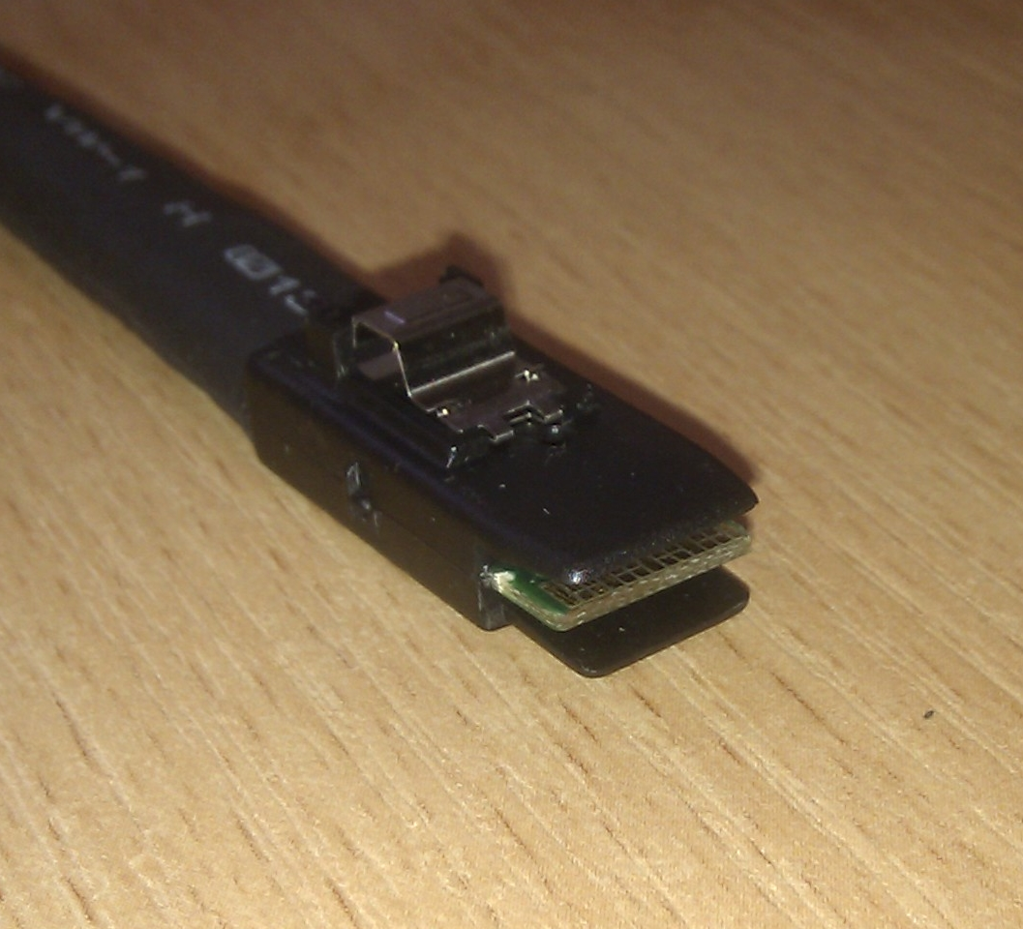
Wewnętrzny mini-SAS, wewnętrzny mSAS (SFF 8086)
Mniej popularny (w stosunku do SFF 8087) wewnętrzny port kontrolerów RAID. Brak obsługi sideband. 26 pinów 4 urządzenia.

Slide 17
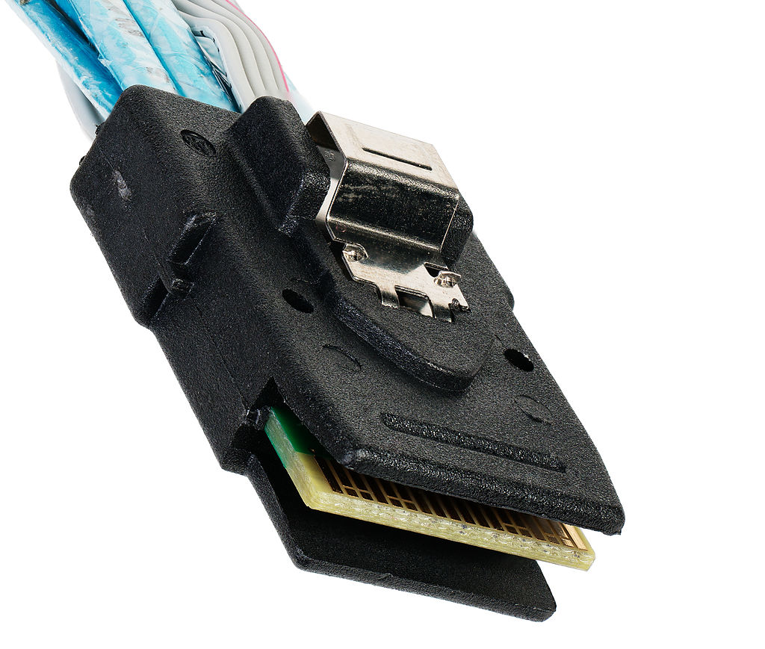
Wewnętrzny mini-SAS (SFF 8087)
Wewnętrzny port kontrolerów RAID, pozwalający na podłączanie dysków twardych bądź tzw. klatek dyskowych. 36pinów 4 urządzenia.

Slide 18
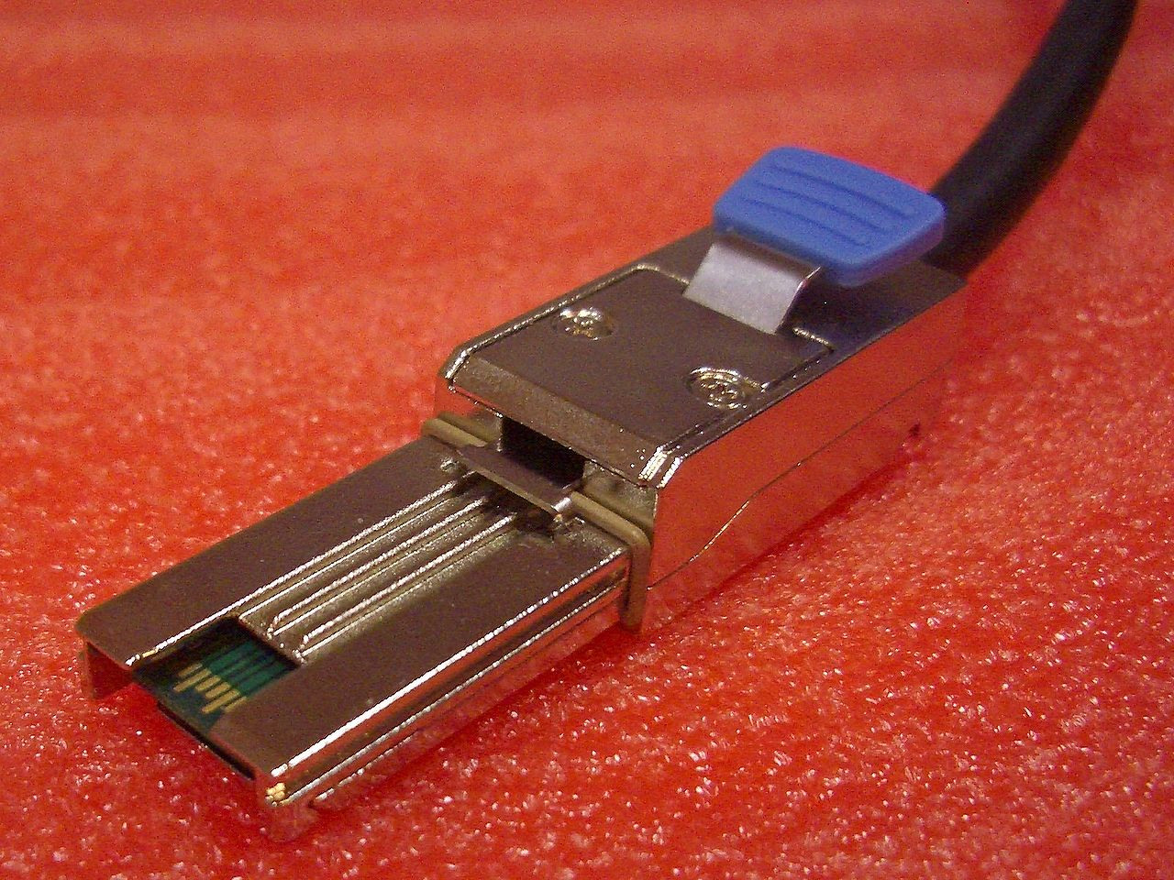
Zewnętrzny mini-SAS (SFF 8088)
Stosuje się do połączenia napędów i bibliotek taśmowych, zewnętrznych macierzy dyskowych. 26 pinów 4 urządzenia.

Slide 19
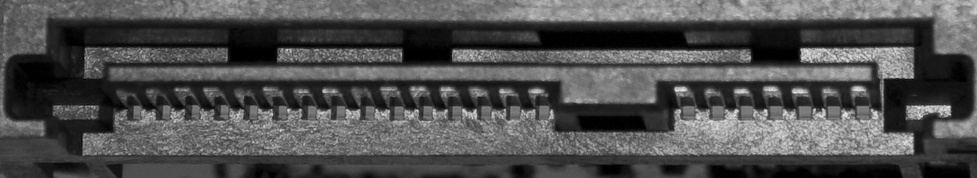
Złącze SAS (SFF 8482)
Złącze kompatybilne z SATA. Umożliwia podłączanie napędów SATA do płyt głównych ze złączem SAS, dzięki czemu np. nie trzeba instalować w serwerach dodatkowych kontrolerów SATA do podłączania np. napędów DVD. Należy zaznaczyć, że napędy SAS nie mogą być używane z magistralą SATA. Na fotografii widoczne jest złącze od strony dysku.

Slide 20
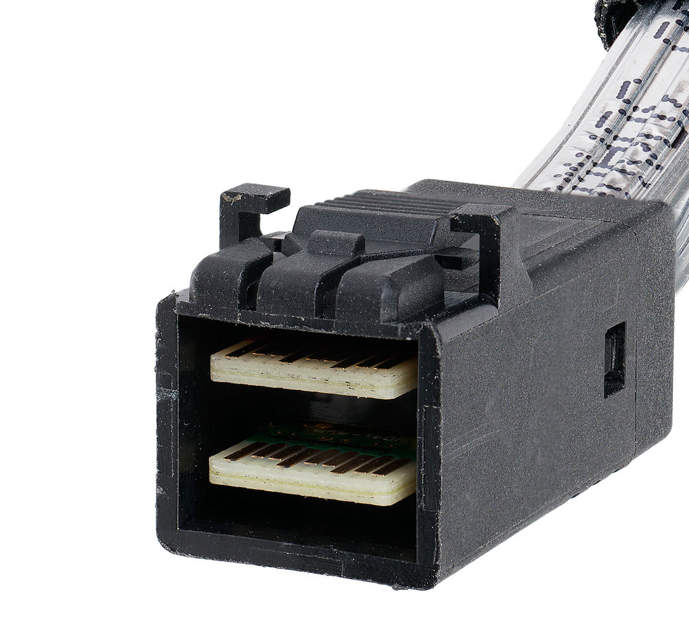
SFF 8643
Mini-SAS HD (opublikowany razem z SAS 12 Gbit/s)

Slide 21
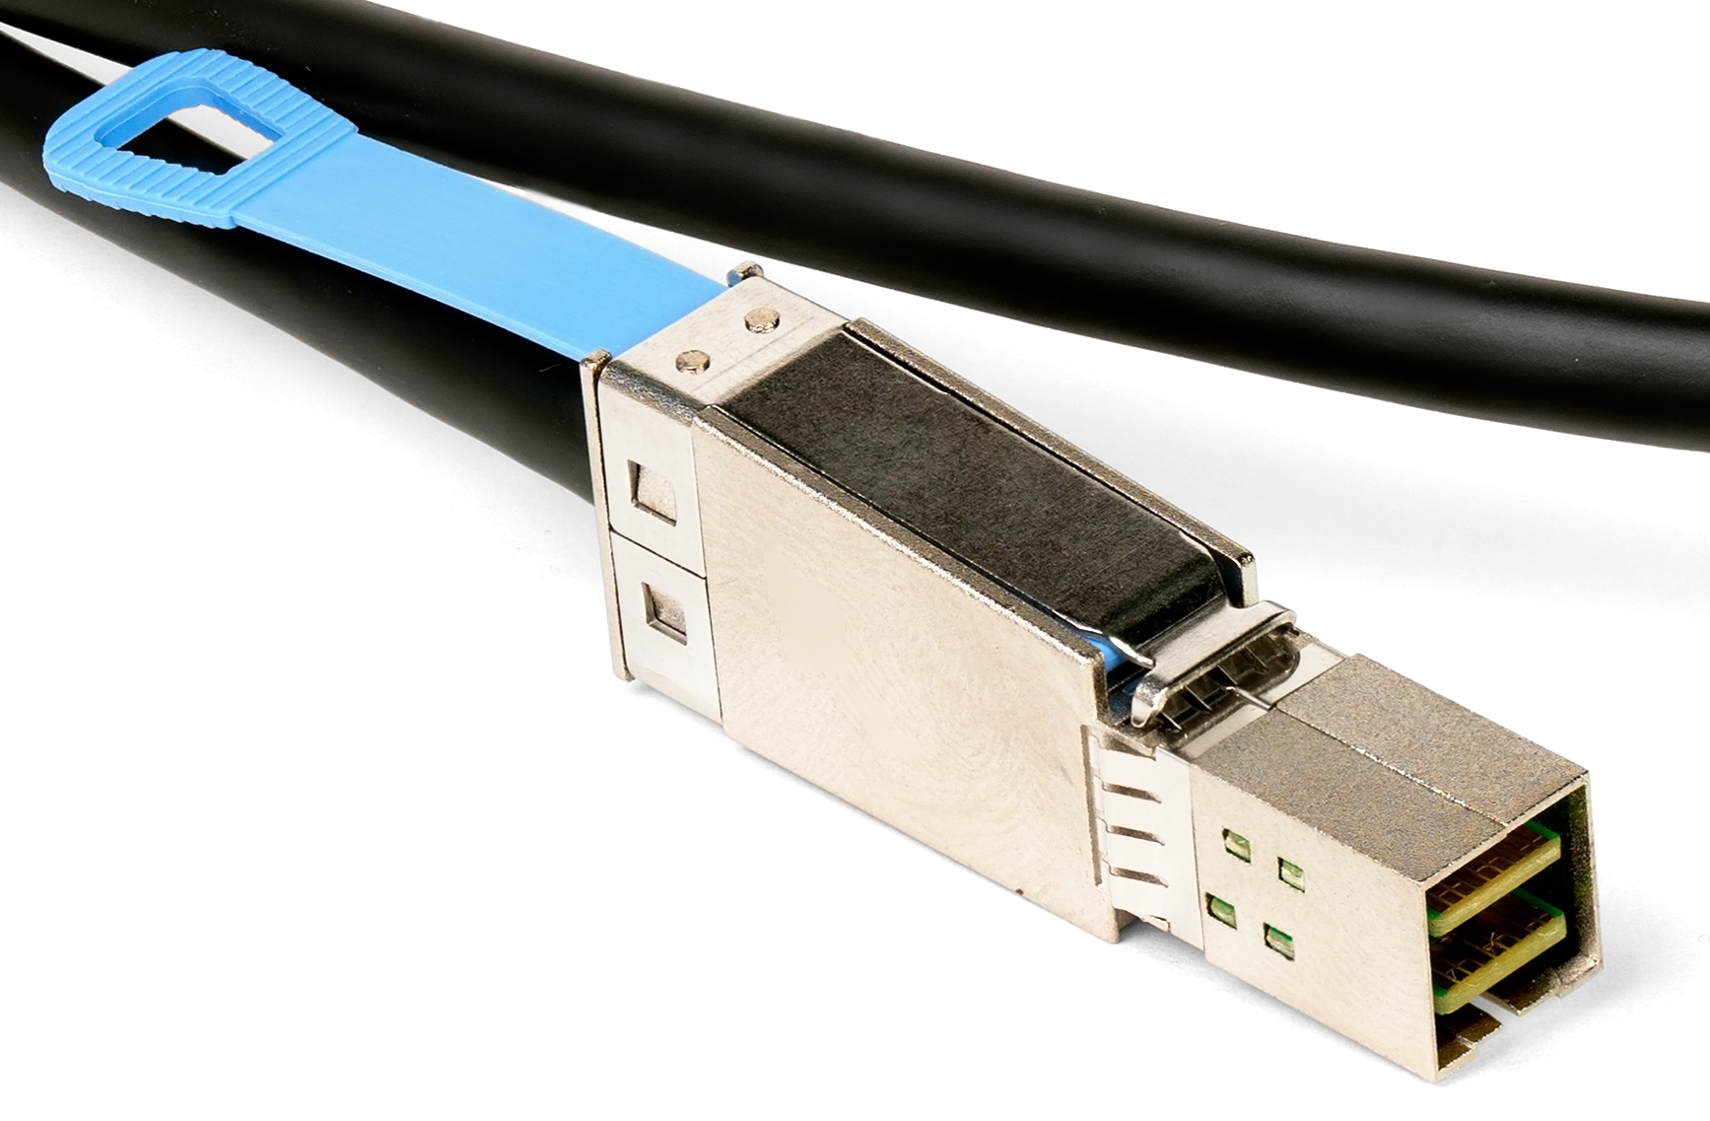
SFF 8644
Mini-SAS HD (opublikowany razem z SAS 12 Gbit/s)

Slide 22
Serial ATA (ang. Serial Advanced Technology Attachment, SATA)
Szeregowa magistrala komputerowa, opracowana i certyfikowana przez SATA-IO, służąca do komunikacji pomiędzy adapterami magistrali hosta (HBA) a urządzeniami pamięci masowej, takimi jak dyski twarde, SSD, napędy optyczne i taśmowe. SATA jest bezpośrednim następcą równoległej magistrali ATA.

Slide 23
Cechy
Kable SATA są węższe i bardziej elastyczne od kabli ATA, co ułatwia układanie oraz poprawia warunki chłodzenia wnętrza komputera.
Również złącza SATA wykonane w technologii LIF (ang. Low Insertion Force) są zminiaturyzowane, umożliwiając zastosowanie SATA w coraz to mniejszych urządzeniach pamięci masowej, a także zmniejszając ilość potrzebnego miejsca na gniazda kontrolera płyty głównej.
Dodatkowo zespół złącz SATA (zasilający + sygnałowy) został tak zaprojektowany, że może być stosowany jako zintegrowane złącze typu hot plug. Długość przewodu SATA może dochodzić do 1 metra.

Slide 24
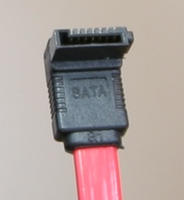

Slide 25
Wersje standardu
Pierwsza, najstarsza wersja SATA I umożliwia szeregową transmisję danych z maksymalną przepustowością 1,5 Gbit/s (ok. 179 MiB/s).
Druga generacja (SATA II) oferuje przepustowość 3,0 Gbit/s (ok. 358 MiB/s).
Trzecia generacja (SATA 3), zaprezentowana oficjalnie po raz pierwszy 27 maja 2009 roku udostępnia przepustowość 6,0 Gbit/s (ok. 715 MiB/s).

Slide 26
Kolejkowanie zadań (ang. Native Command Queuing)
Mechanizm kolejkowania poleceń mający za zadanie zwiększyć wydajność i efektywność dysku twardego poprzez takie ustawianie zadań odczytu i zapisu na nośniku, aby jego głowice musiały wykonać jak najmniej skoków. W ten sposób można uzyskać do 10% wzrostu wydajności.

Slide 27
Powielacze portów (ang. Port Multiplier)
Definiuje sposób podłączania jednego złącza SATA do kilku urządzeń. Każde takie urządzenie jest odpowiednikiem koncentratora sieciowego. Do jednego portu hosta można podłączyć do szesnastu urządzeń SATA.
Pojedynczy dysk twardy nie może wykorzystać całej zwiększonej przepustowości, czyli około 384 MB/s (dla przykładu interfejs SCSI oferuje prędkość 640 MB/s), lecz dzięki powielaczom cztery dyski połączone równolegle mogą w pełni wykorzystać oferowaną przepustowość.

Slide 28
Wyznacznik portu (ang. Port Selector)
Umożliwia podłączenie dwóch różnych portów do tego samego urządzenia w celu utworzenia nadmiarowej ścieżki do tego urządzenia. Port Selector to zasadniczy element budulcowy dla producentów rozwiązań RAID, NAS i systemów kopiowania „dysk na dysk”, opracowujących w pełni redundantne topologie pamięci masowej. Umożliwia także w prosty sposób udostępnianie np. zewnętrznej pamięci masowej więcej niż jednemu serwerowi, zastępując stosowane obecnie wolne łącza typu Ethernet.

Slide 29
SATA 3
Przepustowość maksymalna tego interfejsu wynosi 6 Gbit/s, czyli jest dwukrotnie większa od SATA II (3 Gbit/s) i nieco mniejsza od Ultra 640 SCSI (6 Gbit/s = 600 MB/s przy kodowaniu 8b/10b).
Zachowano zgodność wsteczną z SATA II i częściowo z SATA I dzięki czemu migracja z poprzednich wersji do SATA 3 jest w miarę bezproblemowa. W większości przypadków producenci dysków SSD SATA 3.0 zapewniają zgodność tylko z interfejsami SATA 3.0 i 2.0, na kontrolerze SATA 1 takie SSD mogą nie działać.
Ulepszono też obsługę kolejkowania poleceń (NCQ) – poprawiono zarządzanie kolejkowaniem oraz wprowadzono nowe polecenie przesyłania strumieniowego, umożliwiające izochroniczny transfer danych.

Slide 30
Ograniczenie prędkości
Dyski z SATA II (3 Gbit/s) mają czasem fabrycznie montowaną zworkę, która – w celu zapewnienia kompatybilności ze starym sprzętem – ogranicza dysk do prędkości wcześniejszego standardu SATA I. Aby zdjąć to ograniczenie, wystarczy wyjąć zworkę.
W niektórych dyskach firmy Samsung ograniczenie takie w razie potrzeby, może być wykonane z pomocą programów narzędziowych np. ES-Tool, SSpeed.

Slide 31
Złącza
Złącze eSATA (external SATA) to zewnętrzny port SATA 3 Gbit/s, przeznaczony do podłączania zewnętrznych pamięci masowych. Główną ideą eSATA jest zapewnienie identycznej prędkości przesyłania danych w urządzeniach zewnętrznych, jaka osiągalna jest dla napędów wewnętrznych.
Osiągane przez ten standard prędkości nie odbiegają od tych oferowanych przez SATA II – maksymalne przepustowości to 150 MB/s oraz 300 MB/s. Jest to prędkość znacznie większa niż maksymalna prędkość przesyłania danych przez port USB 2.0 (480 Mb/s – 60 MB/s), a porównywalna do prędkości złączy USB 3.0 (5 Gb/s – 625 MB/s).
Maksymalna długość kabla eSATA może wynosić 2 metry. W przeciwieństwie do USB port eSATA nie musi zapewniać zasilania – oryginalny port eSATA był bez zasilania, dopiero port eSATAp będący w istocie hybrydą eSATA i USB dostarcza zasilanie. Porty eSATA i eSATAp są fizycznie niekompatybilne.

Slide 32
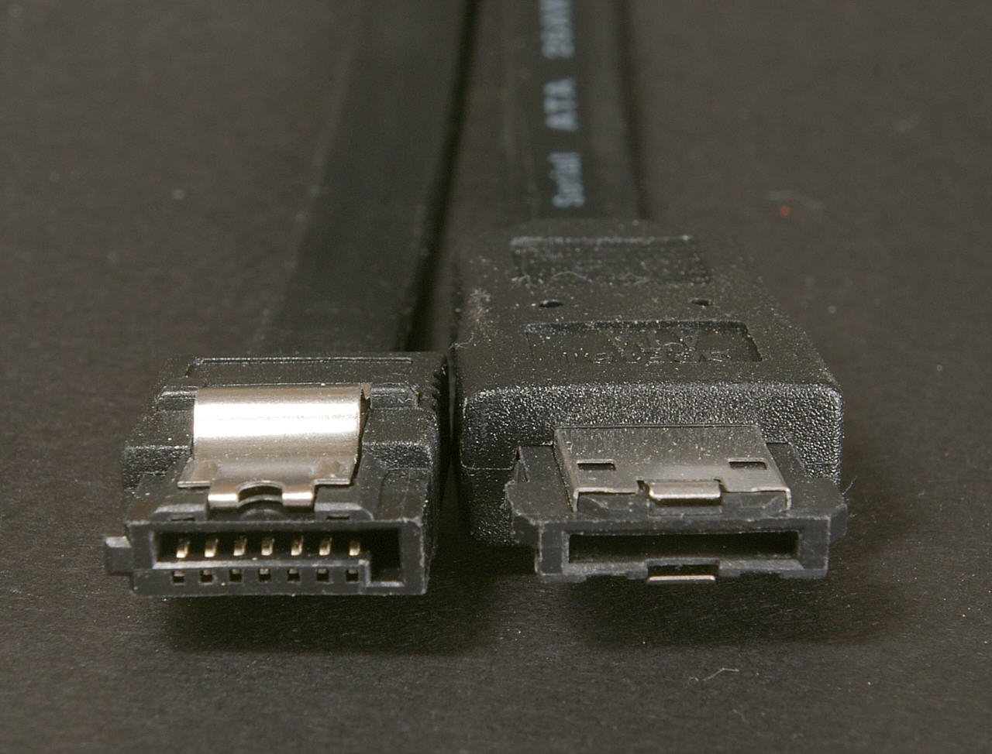

Slide 33
xSATA
Rozwinięcie standardu eSATA. Jest to zewnętrzne połączenie SATA o długości do 8 metrów przy użyciu ekranowanych kabli i złącz.

Slide 34
mSATA (mini-SATA)
W związku z wciąż postępującą miniaturyzacją pamięci masowych oraz elektroniki w komputerach mobilnych, SATA-IO opracowała nową generację złącza do zastosowań w takich urządzeniach jak netbooki oraz dyski SSD 1.8". Maksymalna przepustowość mSATA wynosi 6 Gbit/s.

Slide 35
Advanced Host Controller Interface (AHCI)
Specyfikacja określająca programowanie kontrolerów Serial ATA, jednak nie definiująca samej implementacji.
AHCI opisuje strukturę pamięci systemowej w celu oprogramowania komunikacji i zapewnienia przepływu danych między pamięcią systemową a przyłączonymi urządzeniami magazynującymi dane (takimi jak np. dyski SATA). Specyfikacja ta służy programistom oraz producentom sprzętu komputerowego jako standard przy wykrywaniu, konfigurowaniu oraz programowaniu adapterów SATA/AHCI. AHCI nie obejmuje standardu Serial ATA II, choć także obsługuje zaawansowane możliwości SATA, takie jak hot-plug oraz NCQ.

Slide 36
Tryby
Wiele kontrolerów SATA obsługuje różne tryby pracy, takie jak Parallel ATA, standardowy tryb AHCI lub RAID (zależny od producenta). Aby zapewnić maksymalną elastyczność, Intel zaleca stosowanie tego ostatniego w jego płytach głównych (który także pracuje jako normalny AHCI) zamiast zwykłego trybu AHCI/SATA.
Takie zalecenie podyktowane jest częstymi problemami z systemem operacyjnym Microsoft Windows przy przełączaniu trybu pracy AHCI już po zainstalowaniu systemu.
Tryb PATA zapewnia wsteczną kompatybilność dla kontrolerów SATA w systemach operacyjnych, które nie obsługują standardu SATA (np. Windows XP).

Slide 37
Współpraca z systemami
Microsoft Windows
Windows Vista, Windows 7, Windows 8, Windows 10 – pełne wsparcie
wcześniejsze wersje Windows wymagają oddzielnych sterowników lub nie obsługują AHCI
Linux (począwszy od kernela w wersji 2.6.19.) – pełne wsparcie
NetBSD (niektóre wersje) – wsparcie w trybie AHCI bez potrzeby instalacji dodatkowych sterowników
OpenBSD (od wersji 4.1) – obsługuje sterownik AHCI
FreeBSD – wspiera AHCI
Mac OS X (Intel) – wymagane AHCI
Solaris 10 – wsparcie dla AHCI zaimplementowane w wydaniu 8/07
Starsze systemy operacyjne do obsługi AHCI wymagają sterowników napisanych pod określone urządzenie.

Slide 38
Problemy
Włączenie trybu AHCI w BIOS-ie może spowodować problemy z aktualnie zainstalowanym systemem operacyjnym i w konsekwencji wymusić jego reinstalację.
Microsoft Windows XP wymaga dodatkowego sterownika (podanego na przykład z osobnej dyskietki podczas instalacji systemu przy włączonym AHCI). Niepoprawny sterownik lub jego brak może zakończyć się błędem "0x7B BSOD STOP error".
Przełączenie do trybu AHCI wymaga uprzedniego wgrania nowych sterowników (jeszcze przed dokonaniem zmian w BIOS-ie). Jeżeli pojawi się błąd 0x7B, zazwyczaj przywrócenie poprzedniego ustawienia w BIOS-ie rozwiązuje problem. Niektóre późniejsze wersje Windows XP zawierają pewną ograniczoną obsługę AHCI/SATA.
W systemie Windows Vista sterowniki ATA oraz AHCI są wbudowane w system, więc możliwe jest przełączanie BIOS z trybu ATA na AHCI bez konieczności dodatkowych działań z systemem.

